Slide 1
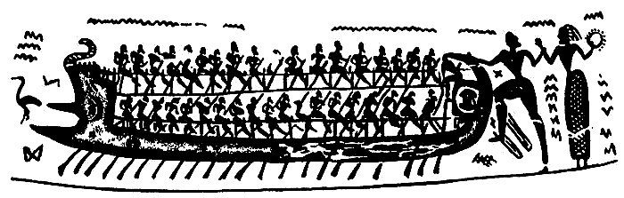
ВЕЛИКА ГРЕЦЬКА КОЛОНИЗАЦІЯ

Slide 2
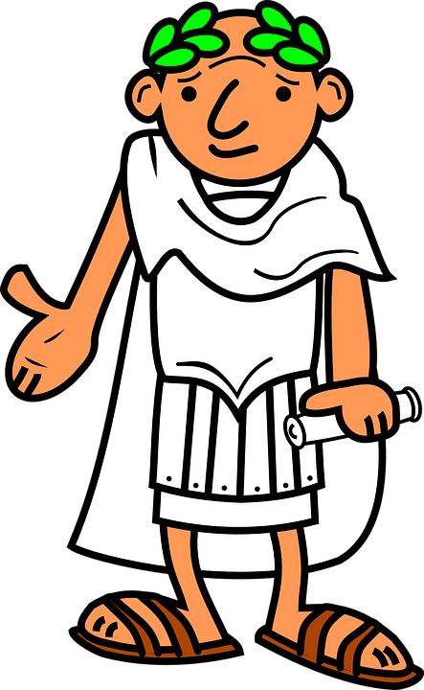
Ми повинні знайти відповіді на питання…

Slide 3
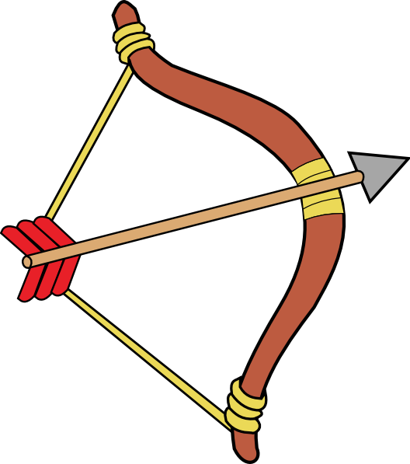
Що таке «Велика грецька колонізація», «колонія», «метрополія»?
Чому греки засновували колонії?
У яких напрямках проходила грецька колонізація?

Slide 4
Як виникали колонії?
Коли греки-колоністи прийшли на береги Чорного моря?
Які наслідки мала грецька колонізація?

Slide 5
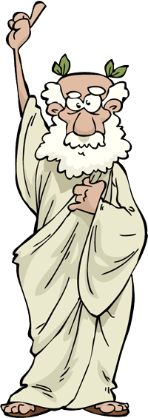
Колонізація – походить від латинського слова “заселяти” й означає землі, організовано заселені людьми – вихідцями з інших країн.

Slide 6
Таким чином, колонія – це поселення людей поза межами своєї країни.
Держава, з якої походять колоністи, називається метрополія.

Slide 7
За словами Платона: «Греки обсіли береги Середземного моря наче жаби болото».

Slide 8
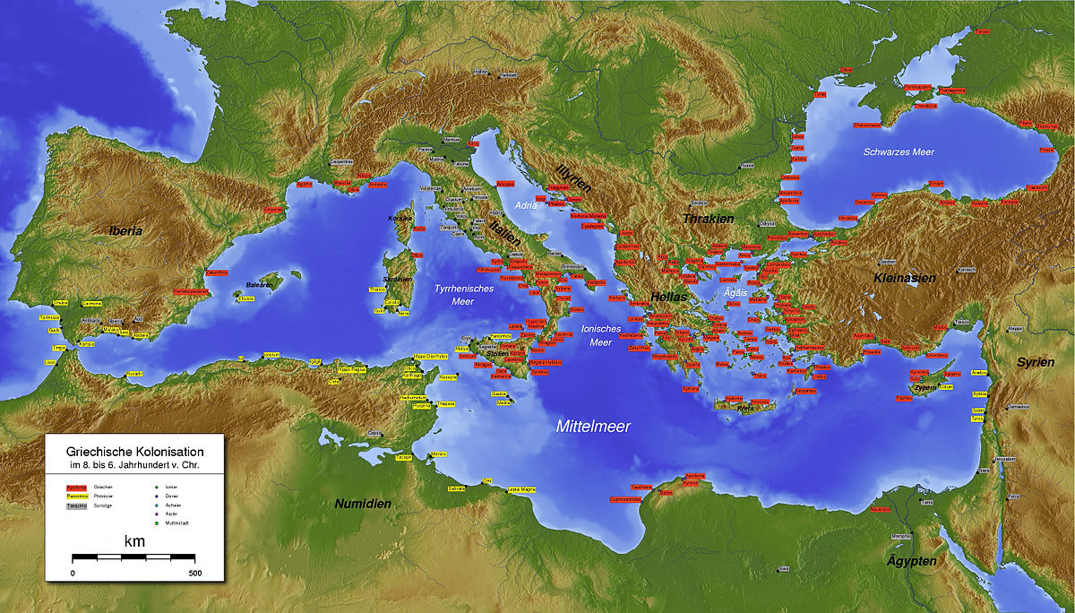
- колонії греків
- колонії фінікійців

Slide 9
Метрополія - материнське місто, у Стародавній Греції так називали місто-державу, яке заснувало свої поселення (колонії) на інших землях.

Slide 10
Найбільш «плодовита» метрополія – поліс Мілет. Мешканці Мілету заснували більш 80 колоній. Мілет в свою чергу був колонією Афін.

Slide 11
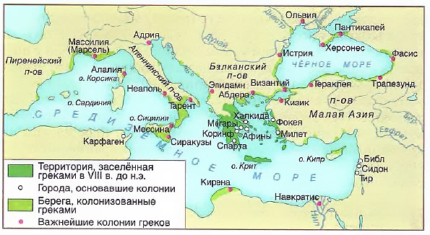

Slide 12
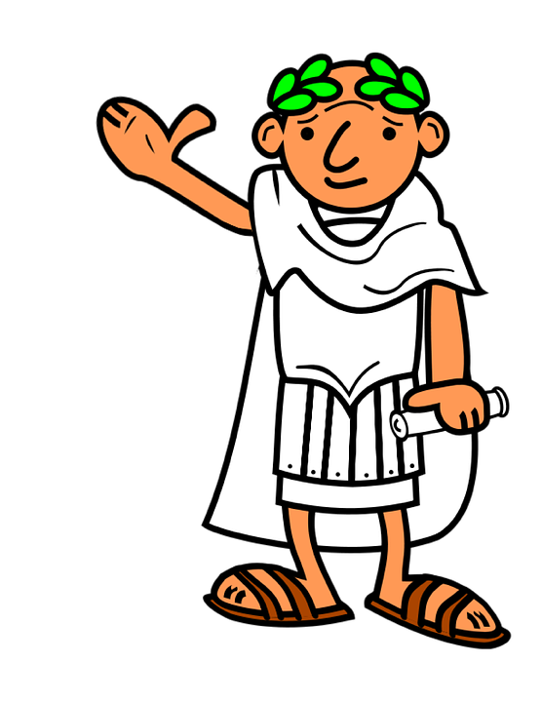
Згадайте, що спонукало фінікійців шукати нові землі для заселення за морем?

Slide 13
Недостатньо земель придатних для землеробства
Збільшення кількості населення
Розвиток торгівлі і ремесла
Пошук нових ринків збуту товарів та джерел сировини

Slide 14
Причини грецької
колонізації
Нестача
родючих
земель
Розвиток
торгівлі
Демографічні
проблеми
Нестача
сільськогосподарської
продукції
Боротьба між різними
групами населення
за владу в полісі

Slide 15
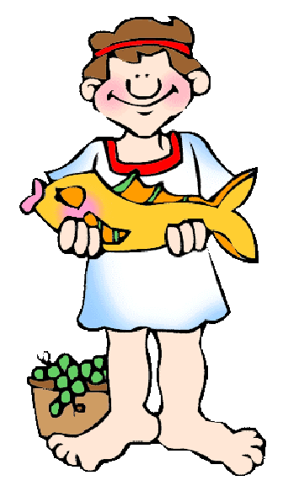
Доброго дня! Мене звуть Деметріс. Я мешкаю у Мілеті. Я життєрадісний хлопець, але останнім часом моє життя складається не дуже гарно:( Моя сім'я займається риболовлею. Ми багато працюємо, але заробляємо на життя дуже мало.

Slide 16
В Мілеті багато рибалок. Риби на продаж вдосталь, а покупців мало. Люди збідніли((( Батько дізнався, що група сміливців зібралася спорядити корабель та відправитися на пошук нових земель, де можна розбагатіти. Я мабуть приєднаюся до них.

Slide 17
Напрямки грецької колонізації

Slide 18
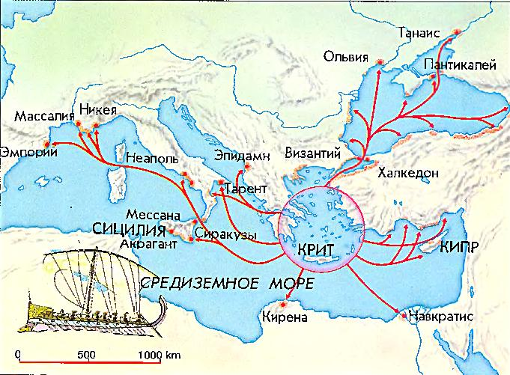
Південь Франції
Причорномор‘є, Крим
Південь Італії, Сицилія
Мала Азія
Північна Африка

Slide 19
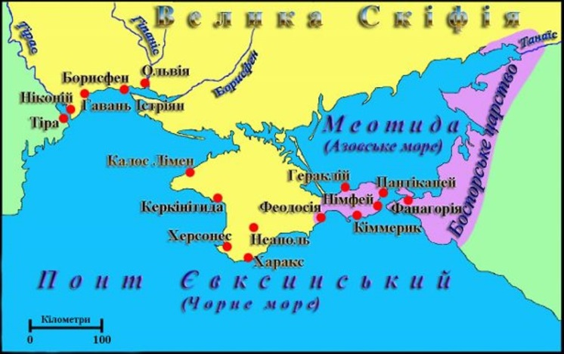
Першою грецькою колонією на півдні України вважають поселення на острові Березань неподалік сучасного міста Очакова Миколаївської області.

Slide 20
Колонисти саме з Мілету почали облаштовувати його в середині
VII ст. до н. е.
Історики припускають, що те поселення називалося Борисфенідою (від грецької назви Дніпра – Борисфен).

Slide 21
Протягом VI-V ст. до н.е. грецькі переселенці опанували всім північним узбережжям Чорного моря.

Slide 22
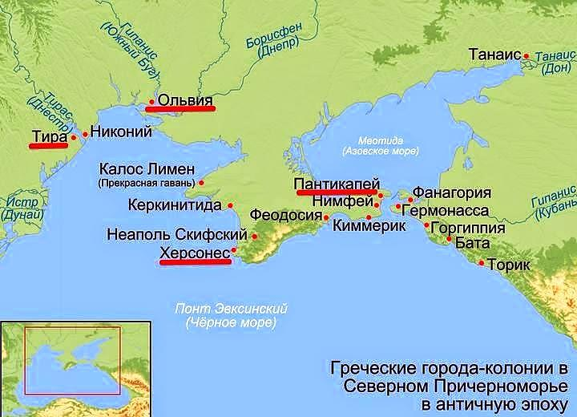

Slide 23
Таврія

Slide 24
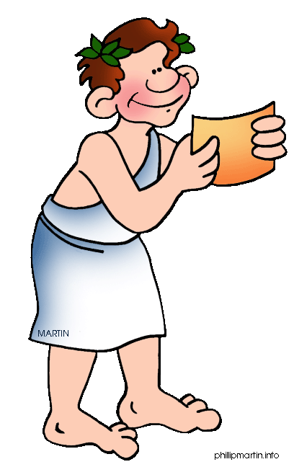
Ви запам'ятали?
Чорне море – Понт Евксинський
Азовське море – Меотида
Дніпро – Борисфен
Крим – Таврія
Дністер – Тірас
Південний Буг - Гіпаніс

Slide 25
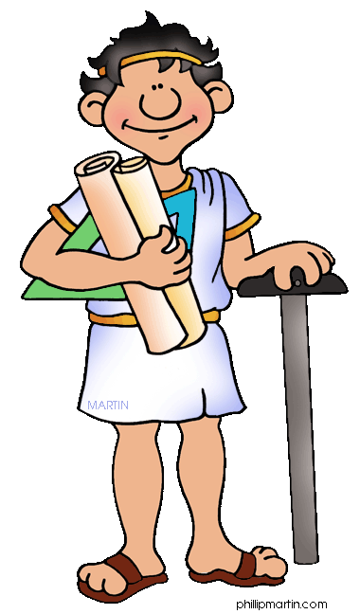
Ви мене пам'ятаєте?!
Я – Деметріс. Наважившись приєднатися до колоністів, я опинився у чудовій місцевості поблизу гирла річки Гіпаніс.

Slide 26
Ми заложили нове місто на березі Понту Евксинського. У нас є бажання назвати наше місто «Щаслива» - «Ольвія».

Slide 27
Зараз плануємо будівельні роботи. Обираємо місце для акрополя, агори, некрополя. Ну все, я поспішаю))) Ще побачимось! Приїздіть до нас у гості.

Slide 28
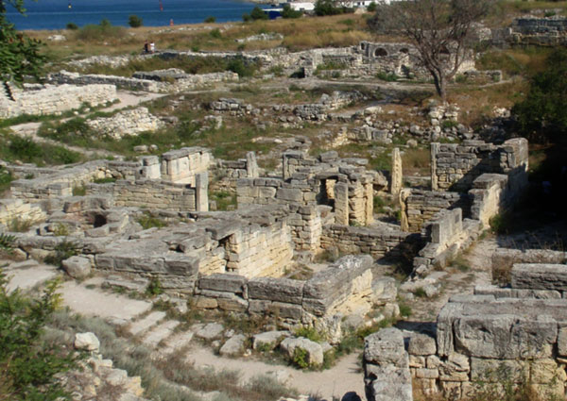
Забудова грецьких колоній
Кожне грецьке місто на узбережжі Чорного моря забудовувалося за планом і відповідало законам містобудування материкової Греції.

Slide 29
Усі великі міста були оточені міцними оборонними мурами з вежами та мали укріплені гавані. У центрі міста розташовувалася головна площа – агора.

Slide 30
Навколо агори споруджували важливі громадські споруди. У деяких містах їх розташовували на укріпленому пагорбі – акрополі.

Slide 31
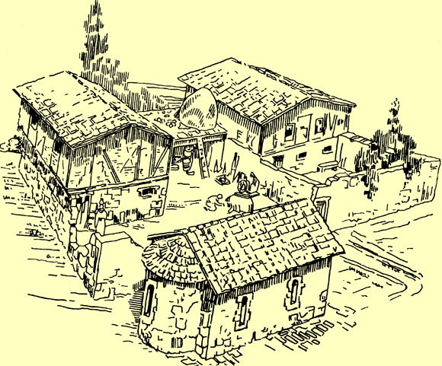
Будинки зводили з каменю, дах накривали черепицею. Уздовж вулиць прокладали каналізаційні труби. Були в грецьких містах і водогони.

Slide 32
Кожне місто мало сільськогосподарську округу – хору. Хори складалися з невеличких поселень або й містечок, мешканці яких жили з городництва та садівництва, вирощуючи сільськогосподарську продукцію на спродаж.

Slide 33
Наслідки колонізації
створення
поселень
на берегу моря
самостійна
господарська
діяльність
встановлення
контактів
з місцевим населенням
ведення
торгівлі

Slide 34
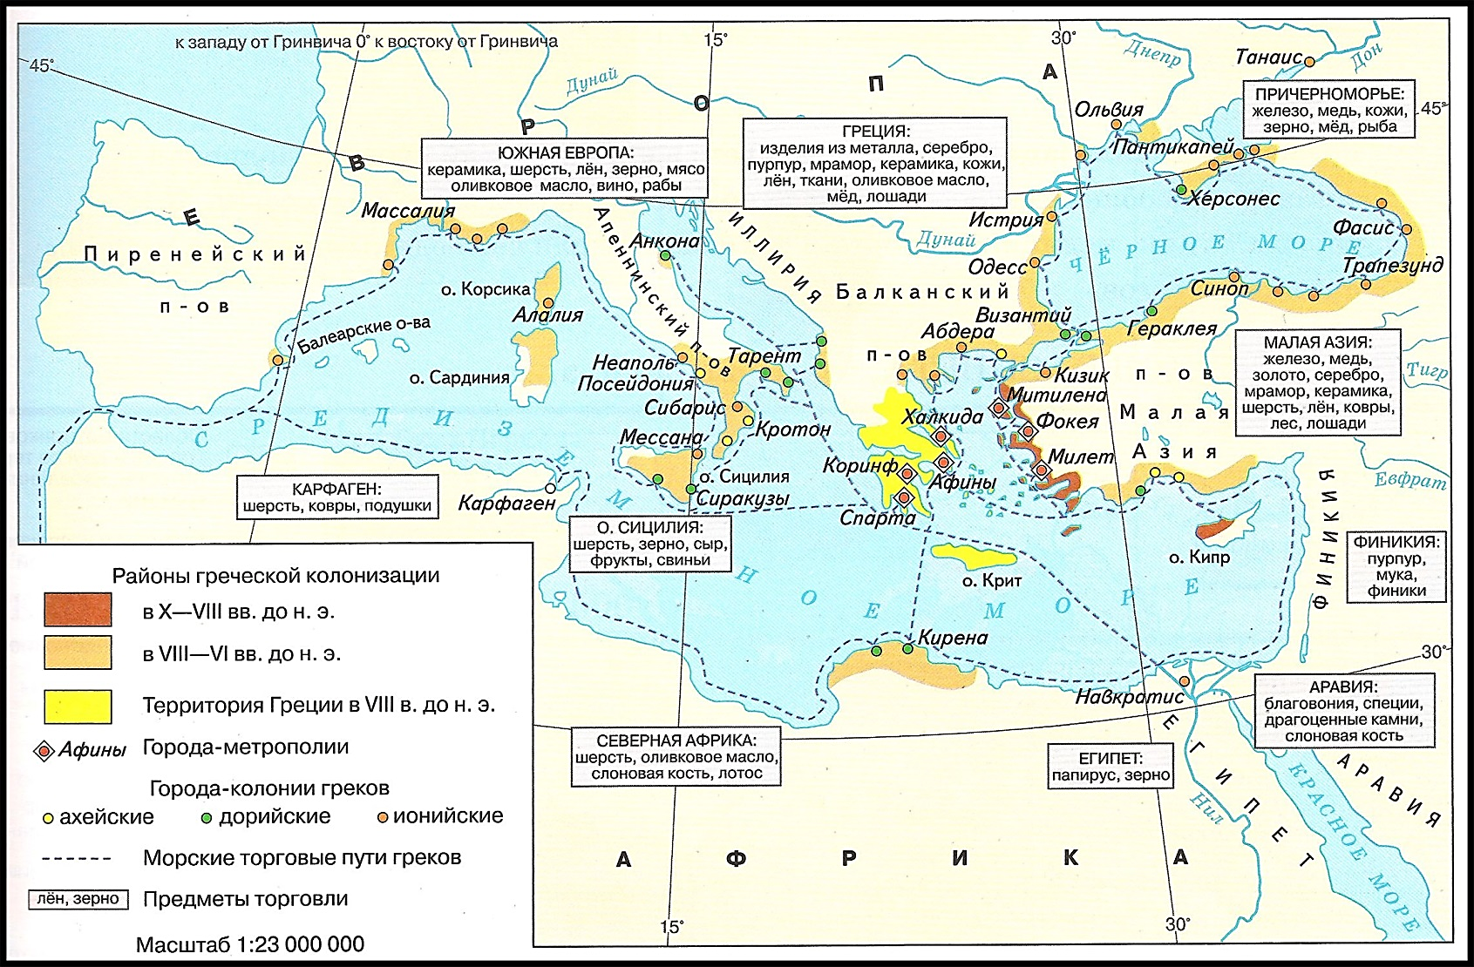

Slide 35
Ще раз перевірте відповіді на ці питання
Що таке «Велика грецька колонізація», «колонія», «метрополія»?
Чому греки засновували колонії?
У яких напрямках проходила грецька колонізація?
Як виникали колонії?
Коли греки-колоністи прийшли на береги Чорного моря?
Які наслідки мала грецька колонізація?

Slide 36
Домашнє завдання
Опрацювати параграф 29
Знайти відповіді на питання
1-4 (І) на ст. 117

